Slide 1





Slide 2










Slide 3

1. Tìm hiểu những tình huống cần sự hỗ trợ khi ở nhà

Slide 4
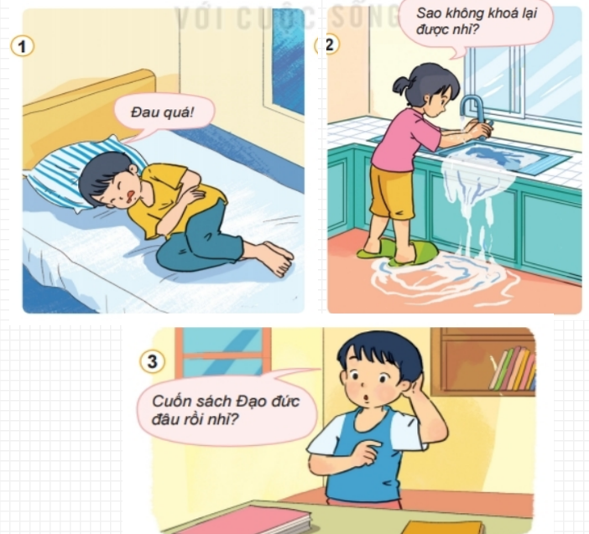


Quan sát tranh và trả lời câu hỏi
Những tình huống nào em cần tìm kiếm sự hỗ trợ?
Những tình huống nào em có thể tự giải quyết? Vì sao?
THẢO LUẬN NHÓM ĐÔI

Slide 5

Em hãy nêu thêm những tình huống cần tìm sự hỗ trợ khi ở nhà?

Slide 6


2. Tìm hiểu cách tìm kiếm sự hỗ trợ và ý nghĩa của việc tìm kiếm sự hỗ trợ khi ở nhà

Slide 7
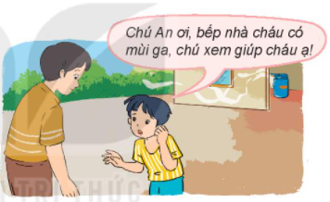
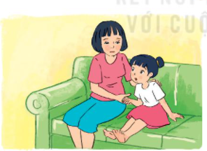
2. Quan sát tranh và đọc các tình huống sau đây.
Các bạn trong tranh đã tìm kiếm sự hỗ trợ như thế nào?
Em có đồng tình với cách tìm kiếm sự hỗ trợ của các bạn không?
Nếu các bạn không tìm kiếm sự hỗ trợ thì điều gì sẽ xảy ra?

Slide 8
Kể thêm những cách tìm kiếm tìm kiếm sự hỗ trợ khi ở nhà mà em biết?
CHIA SẺ
TRƯỚC LỚP

Slide 9


